Slide 1
Мудрий не той, хто надто багато знає, а той, чиї знання корисні.
Есхіл

Slide 2
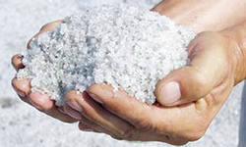
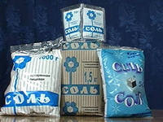
Сіль кухонна кам'яна
Сіль являє собою кристалічний сипкий продукт без запаху (окрім випадку йодованої солі) з солоним смаком без присмаку. Колір екстра та вищого гатунків — білий, однак для першого та другого допускаються сірий, жовтуватий, рожевий та голубуватий відтінки в залежності від походження солі.

Slide 3
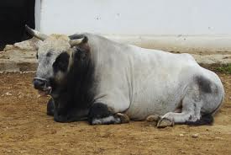
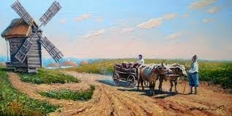
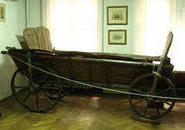
Чумацькими шляхами

Slide 4
Історична довідка
Чумацький шлях – торгово-візницький шлях,яким чумаки в 16-19 ст. возили сіль з узбережжя Криму. Пролягав шлях лівим берегом Дніпра через запорізькі степи до Перекопу, звідти – у Крим.

Slide 5
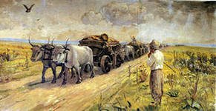
Десь на обрії сходило сонце. Праворуч причаївся ліс. Між дорогою та лісом біжить річечка. Ліворуч розкинувся степ. В небі защебетав жайворонок, сполоханий скрипом возів. Тягнеться вперед дорога і, здається,немає їй ні кінця ні краю.

Slide 6
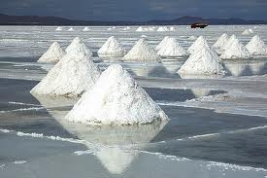
Орфографічна переправа
Т…хен…кий, (Ч,ч)умацький (Ш,ш)лях, пес…ливий, кухон…а, жовто/гарячий, солов…їна, гірко/солоний,сі…ю,кіс…лявий.

Slide 7
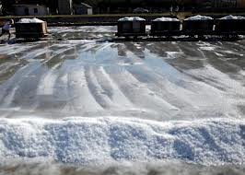
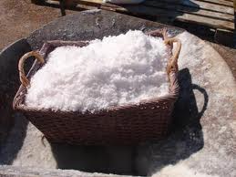
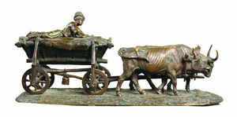
На одну мажу вантажили 60 пудів солі ( 960кг)

Slide 8
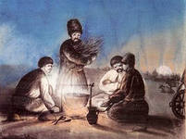
Чумацький куліш
Ночувати чумаки зупинилися рано. Вибрали мальовниче місце над лісом, вози поставили за стародавнім звичаєм чотирикутником по п’ять і десять возів у ряд з кожного боку, розклали багаття, поставили залізні триноги з підвішеним казанком і почали варити куліш.

Slide 9
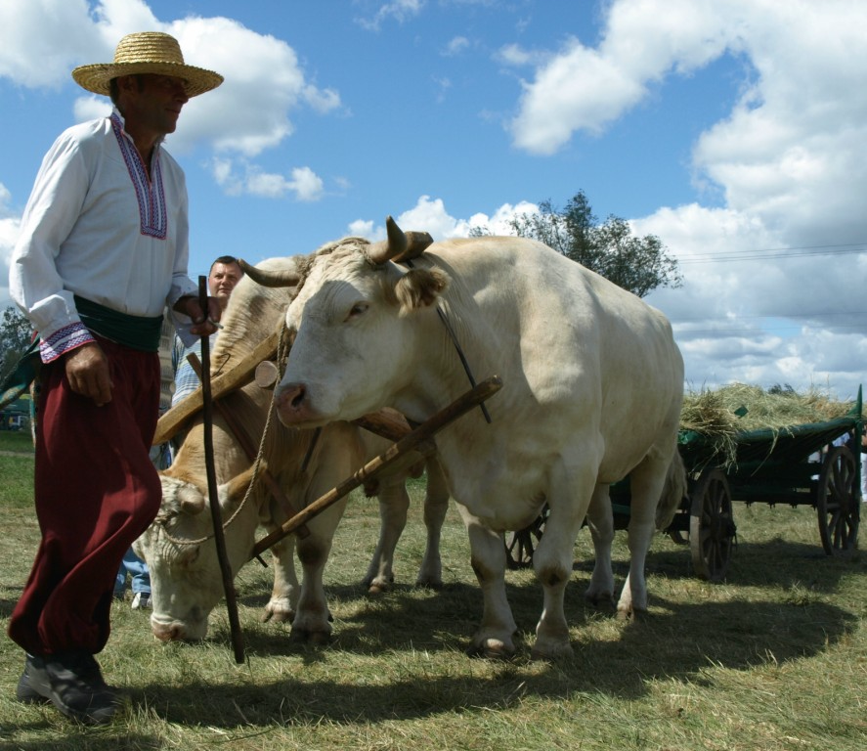
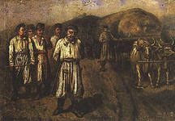
Творча майстерня

Slide 10
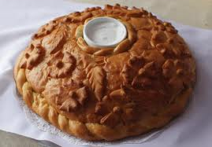
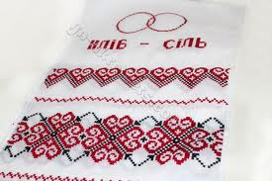
Устами народу
Хліб-сіль їж, а правду ріж.
Дай Боже хліба-солі і всього доволі.
Спасибі за хліб, за сіль, за кашу, за милість вашу!

